Slide 1
Che cos’è l’inversione termica?
Un po’ di fisica dell’atmosfera in parole semplici

Slide 2



Più si sale, più la temperatura scende
È una constatazione che tutti possono fare: più saliamo di quota, più la temperatura scende. In condizioni normali, in montagna è più freddo o più fresco che a valle…
Più freddo
Più caldo

Slide 3
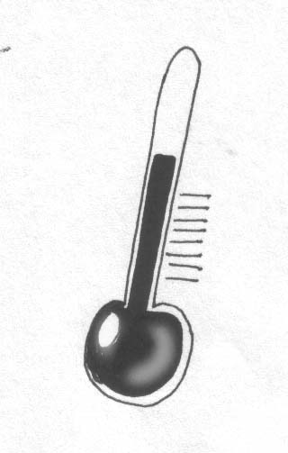
Gradiente termico verticale medio
è la diminuzione graduale della temperatura
che mediamente si verifica salendo di quota
per i primi 2000-3000 metri della troposfera
0,65°C per ogni 100 metri di altitudine
(6,5°C per ogni km)

Slide 4
1°C circa ogni 150/160 metri di quota
(10°C ogni 1,5/1,6 km)

Slide 5

Ma perché
succede questo?

Slide 6
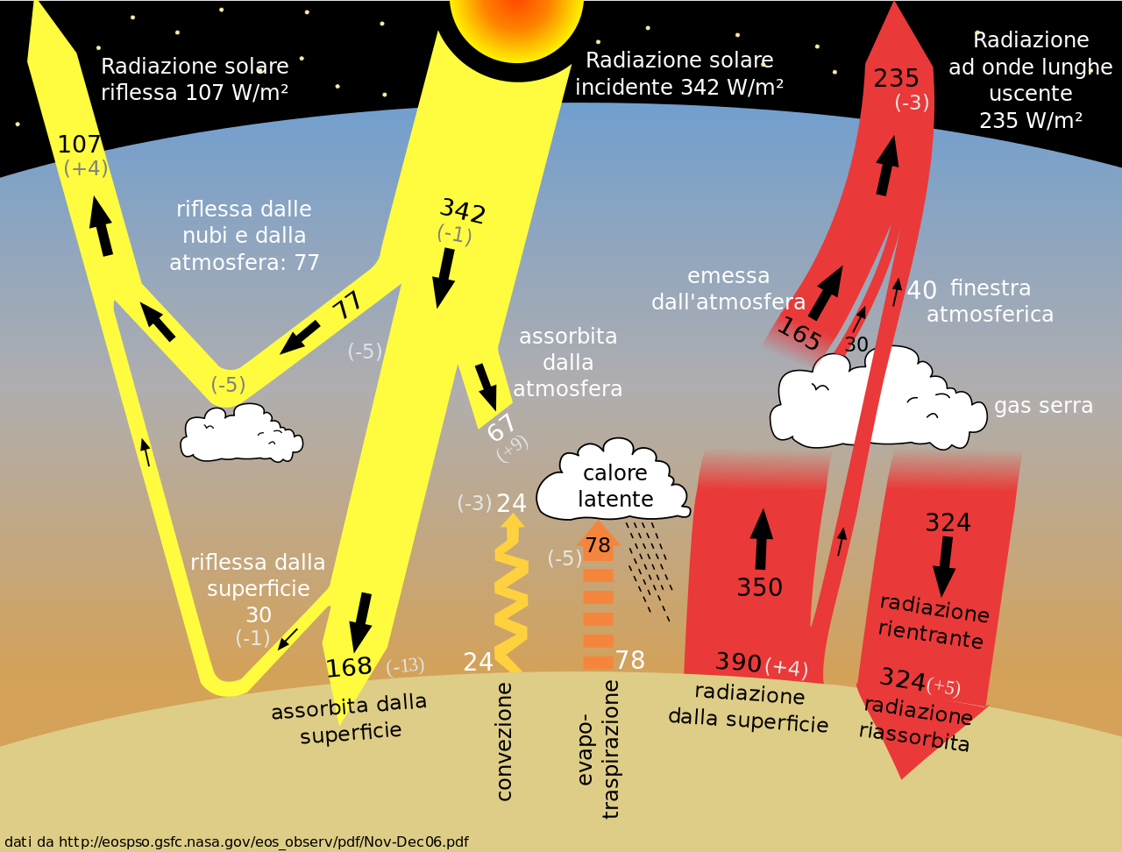
Il meccanismo è molto complesso ma lo semplificheremo in pochi passaggi

Slide 7

La temperatura nella troposfera
Gas serra
3. Il terreno emette radiazione infrarossa ad onda lunga che viene assorbita e riemessa a terra da alcuni gas (gas serra) e che riscalda quindi l’atmosfera dal basso
il sole emette energia per la maggior parte sotto forma di luce visibile, ad onda corta, che attraversa l’atmosfera senza riscaldarla se non in minima parte
2. Il terreno assorbe la luce ad onda corta,
che è lasciata passare dall’atmosfera e non riflessa dalle nubi e dal terreno

Slide 8
La temperatura nella troposfera
Più ci si allontana, quindi, dal terreno (o dal mare), più diminuisce l’azione di riscaldamento dal basso
- calore
+ calore
Fonte di calore

Slide 9
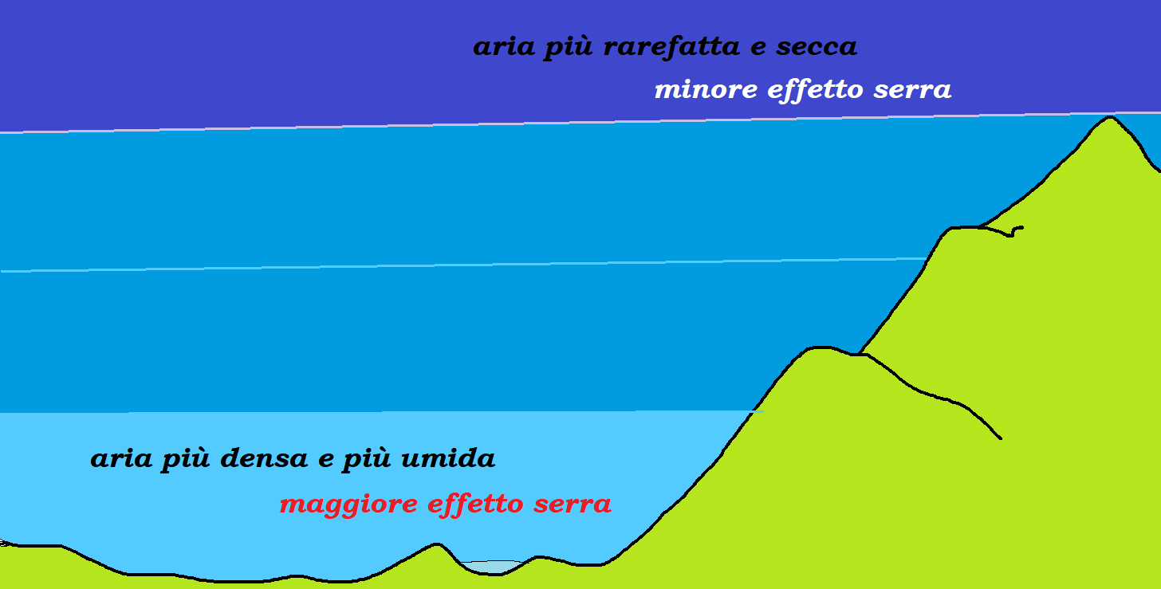

Slide 10
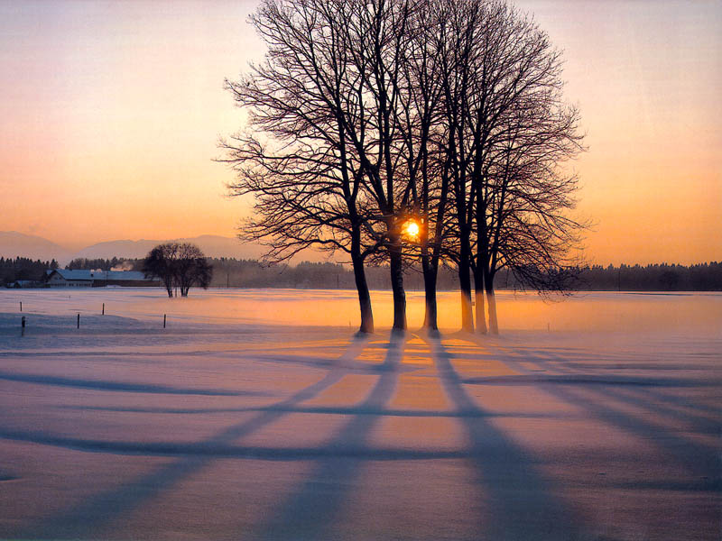
Perché se il terreno è innevato fa freddo?

Slide 11
Perché la neve riflette la luce solare nella banda del visibile, cosa che impedisce il riscaldamento, possibile quasi unicamente tramite la radiazione infrarossa emessa dal terreno…

Slide 12
E di notte?
Di notte, viceversa, quando il cielo è sereno, mancando calore da parte del sole, la dispersione nello spazio di calore sotto forma di radiazione infrarossa provoca un progressivo raffreddamento del terreno
+ calore
- calore
Fonte di raffreddamento

Slide 13
Ecco l’inversione termica
Di notte, quindi, si inverte il gradiente termico e la temperatura cresce con la quota anziché calare, come succede normalmente di giorno
+ calore
+3°C
+1°C
-1°C
-3°C
- calore
Fonte di raffreddamento
-10°C

Slide 14
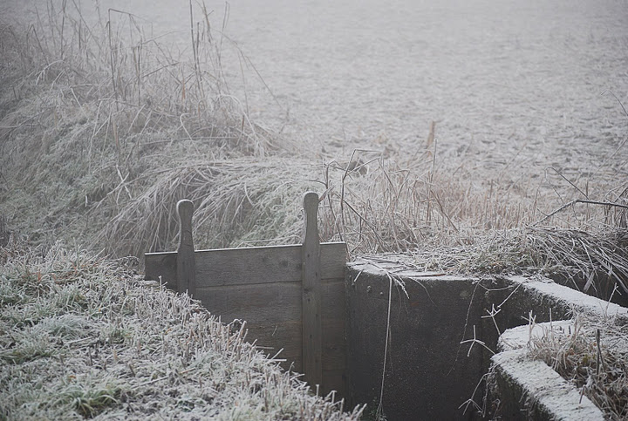

Slide 15
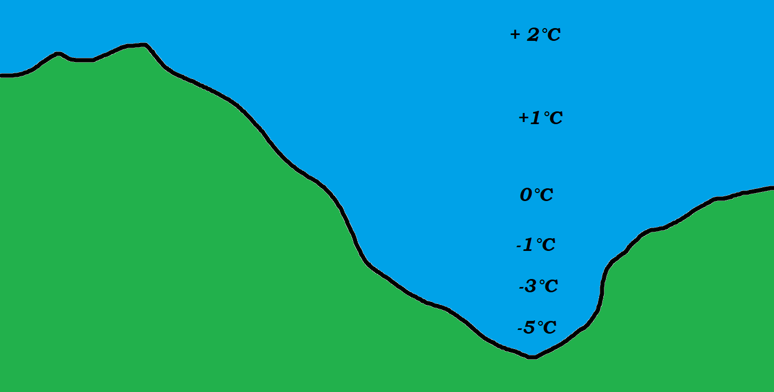
Quindi, d’inverno, con il cielo sereno, fa più freddo a valle che in montagna e, spesso, durante il giorno il sole non riesce a distruggere lo strato di inversione, specie in presenza di nebbia fitta.

Slide 16
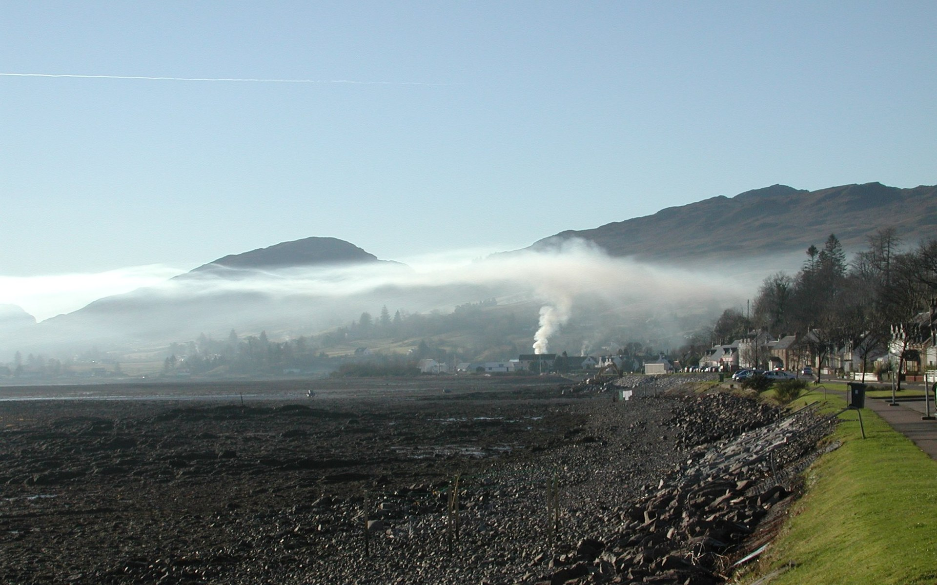
L’inversione termica, infatti, impedisce all’aria più calda di salire, perché, salendo, essa trova aria più calda e si blocca. Anche il fumo caldo, prima o poi, blocca la sua salita contro lo strato di inversione

Slide 17
